Slide 1
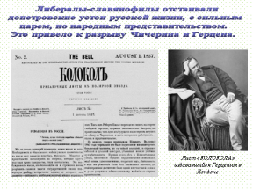
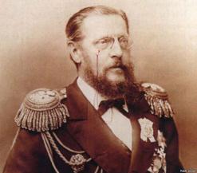
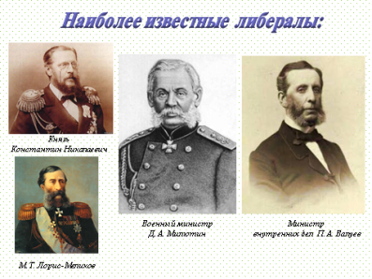
Общественное движение второй половины XIX века
Чупров Л.А. МКОУ СОШ №3 с. Камень-Рыболов Ханкайского района Приморского края

Slide 2
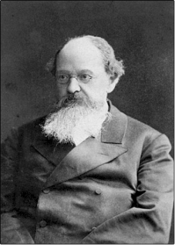
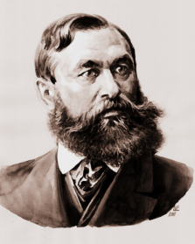
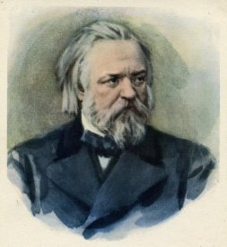
Реформы Александра II, их незавершенность, общий подъем на волне реформ, вызвал в стране рост либеральных и революционных настроений.
От царя ждали более решительных действий, а когда их не увидели, решили действовать самостоятельно.
Известные западники Кавелин, Чичерин, Герцен в «Голосах России» опубликовали программу русского либерализма
Кавелин К. Д.
Чичерин Б.Н.
Герцен А.И.

Slide 3
Свобода совести
Публичность и гласность суда
Свобода книгопечатания
Программа русского либерализма
Публичность всех правительственных действий
Свобода выражения общественного мнения
Свобода преподавания

Slide 4
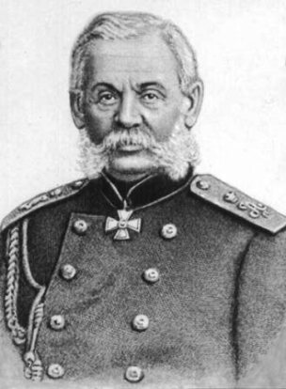
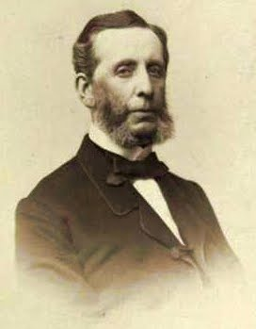
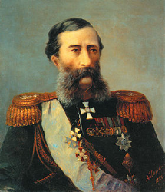
Наиболее известные либералы:
Князь
Константин Николаевич
Военный министр
Д.А. Милютин
Министр
внутренних дел П.А. Валуев
М.Т. Лорис-Меликов

Slide 5
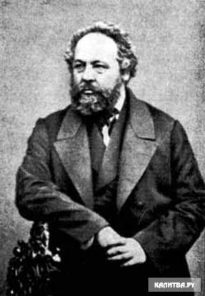
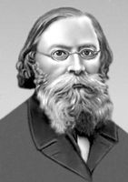
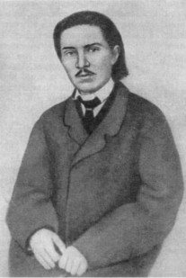
Видные представители народничества
Бакунин М.А.
Лавров П.Л.
Ткачев П.Н.

Slide 6
Основные направления в народничестве стр. 139
Бунтарское (анархическое)
М.А. Бакунин
Заговорщическое
П.Н. Ткачев
Пропагандистское
П.Л. Лавров

Slide 7
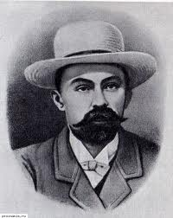
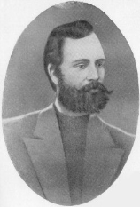
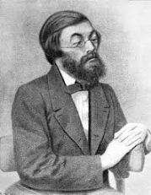
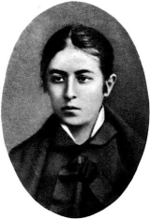
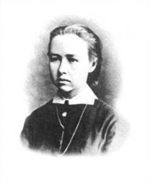
1874 г – «Хождение в народ» революционеров-народников потерпело неудачу.
Организаторы и активисты: Г. Плеханов, братья Михайловы, В. Фигнер, С. Перовская и др. (до 150 чел)
«Земля и воля»
(1876-1879)
Земля тем, кто её обрабатывает с правом общинного пользования.
Политические права и свободы
Отказ от захвата политической власти.
Программа
Пропаганда революционных социалистических идей в крестьянской среде с целью создания опорных пунктов восстания на селе.
Тактика

Slide 8
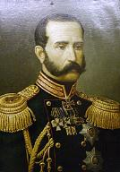
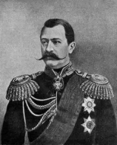
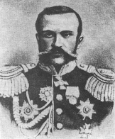
«Земля и воля» почти сразу начинает с террора
Январь 1878 г.
Вера Засулич
мэр Петербурга Трепов
мэр Петербурга
Трепов
Шеф жандармов Мезенцев Н.В.
Харьковский ген-губернатор Кропоткин Д.Н.
Август 1878 г.
Кравчинский С.М.
шеф жандармов Мезенцев
Февраль 1879 г.
убивают харьковского генерал-губернатора Кропоткина.
Март 1879 г
пытаются убить нового шефа жандармов Дрентельна.

Slide 10
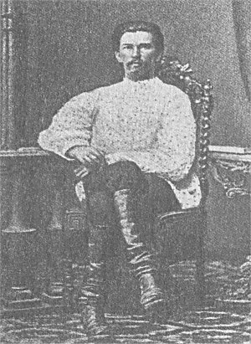
«Охота на царя»
2 апреля 1878 г. школьный учитель Соловьев совершил очередное покушение на Александра II. 5 выпущенных пуль не достигли цели.
А.Соловьёв
Покушение Соловьева.

Slide 11
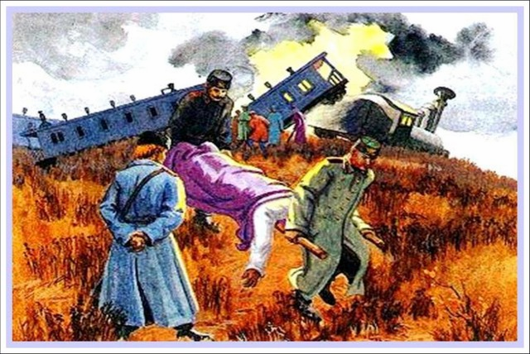
В июле 1878 г. в Липецке «Земля и воля» вынесла смертный приговор Александру II, начинается знаменитая «охота на царя». В исполнение его приводила уже «Народная воля». В ноябре 1879 г. группа террористов пыталась взорвать царский поезд следовавший из Крыма. Но взорвали багажный поезд, царь не пострадал.
Взрыв царского поезда в 1879 г.

Slide 12
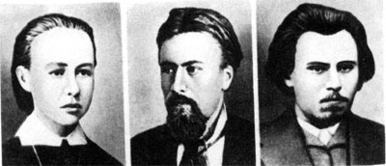
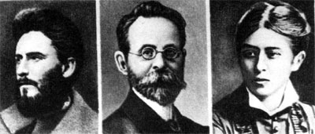
Исполнительный Комитет"Народной Воли":
С.Перовская, Н.Кибальчич, А.Желябов, М.Фроленко, Н.Морозов, В.Фигнер

Slide 13
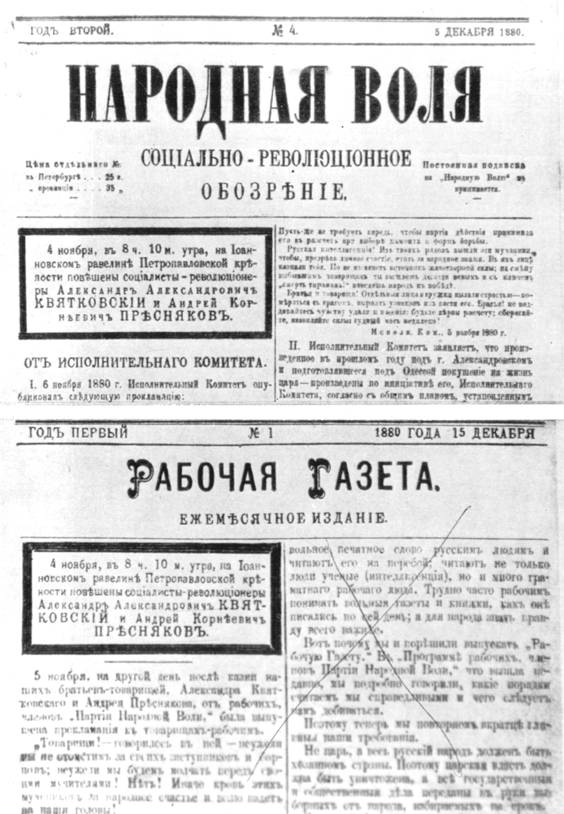

Slide 14
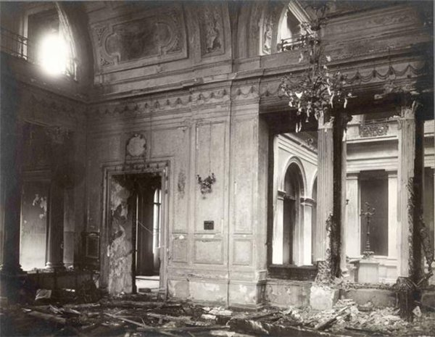
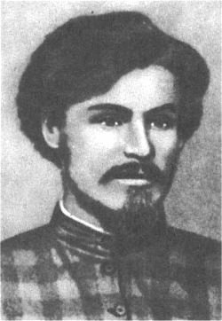
Зимой 1879-1880 г. народовольцы готовили покушение на царя в Зимнем дворце. Народник Халтурин устроился во дворец на работу и приносил динамит. Взрыв произошел раньше и царь не пострадал. 10 человек погибло, 53- ранено.
С.Халтурин
Столовая Зимнего дворца после взрыва.

Slide 15
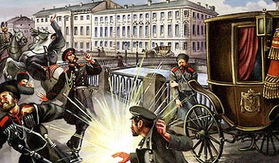
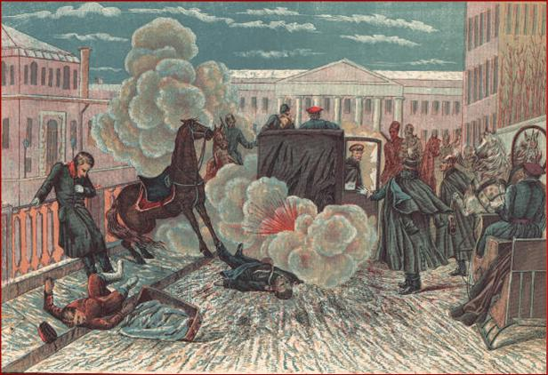
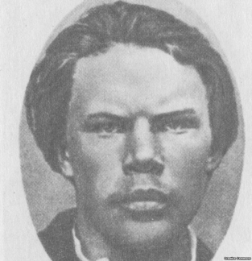
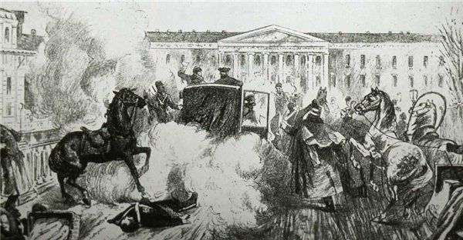
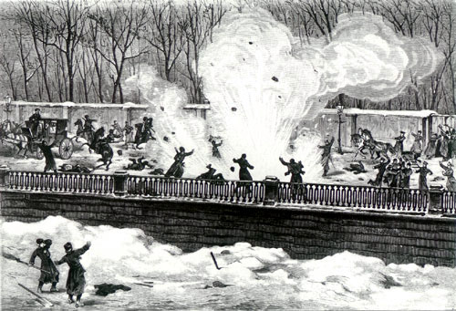
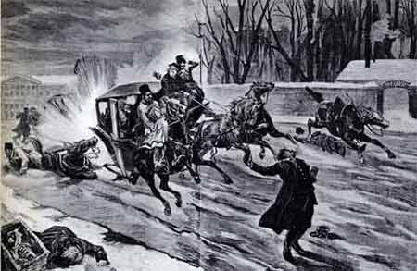
После ареста в 1881 г. народовольца Желябова, покушение на царя решили ускорить. 1 марта 1881 г. царь отправился в Михайловский замок на развод войск. На всем пути обратного следования царя ждали бомбометатели. На набережной Екатерининского канала Рысаков бросил первую бомбу. Однако царь не пострадал и выйдя из кареты подошел к схваченному Рысакову, в этот момент Гриневицкий подскочил к царю и бросил под ноги царю вторую бомбу.
Гриневицкий погиб на месте, а истекающего кровью царя повезли в Зимний. Через 9 часов император умер.
Рысаков
Взрыв первой бомбы Рысакова.

Slide 16
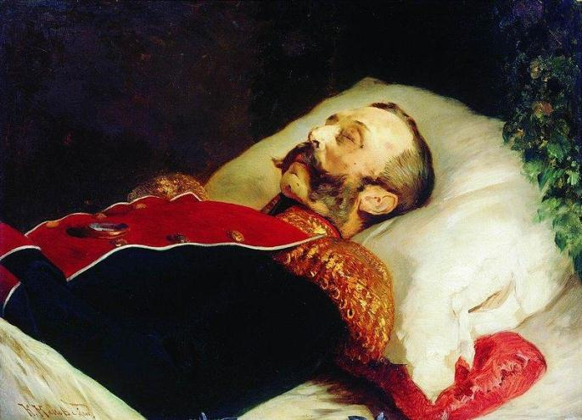
Цареубийство однако не стало началом революции. Страна и народ были шокированы этим страшным делом. Народничество зашло в тупик, как и все общественное движение в стране.
К.Маковский. Смерть Александра II.

Slide 17
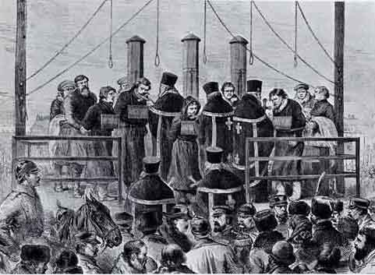
Подготовившие покушение А.Желябов, С.Перовская, А.Михайлов, Н.Кибальчич, Н.Рысаков, были повешены 3 апреля 1881 г.
Казнь «первомартовцев»

